Slide 1
第三章： java语言基础2
福州大学 · 数计（软件）学院
张舒
65533967@qq.com

Slide 2
本章内容
数组
字符串
字符串缓冲区
向量
哈希表

Slide 3
数组
由相同类型的若干项数据组成
例如:public static void main(String args[])
  其中args是String类型的数组
占用连续的内存地址
静态性
  一旦创建就不能修改数组的长度
类似于动态数组的类型
  类Vector
  长度可以变大或缩小

Slide 4
数组是对象，是引用类型。
数组的元素可以是基本类型或引用类型。

Slide 5
声明与创建
使用关键字new，并指定数组元素的类型与个数。
例如：
  int c[]=new int[12]
  int c[]; c=new int[12];
  int[] c;
  c 是数组名

Slide 6
下标
有时也称为索引，
必须是整数或整数表达式，例如:
  c[11]
示例: 含有运算符的下标表达式:
if (x == 3)
t= (c[ 5 - 2 ] == c[ 3 ]) &&( c[ x ]== c[ 3 ]); // t=true

Slide 7
内存分配
Java数组实际上也是对象，所以可通过new 关键字来创建
示例:
  int[ ] c; // 声明
  c = new int[12]; // 创建对象，并分配内存
  声明时不必指定数组的大小
  上面的两个语句可以简化成一个语句
    int[ ] c = new int[12];

Slide 8
  int[ ] c = new int[12];
获得数组的长度
  c.length
第一个数组元素的下标为0
使用数组可以通过数组名与下标
每个数组元素类似于普通的变量
  c[ 0 ] = 3;
  c[ 0 ] += 5;
c[ 0 ]
-45
6
0
72
1543
-89
0
62
-3
1
6453
78
12
c[ 1 ]
c[ 2 ]
c[ 3 ]
c[ 4 ]
c[ 5 ]
c[ 6 ]
c[ 7 ]
c[ 8 ]
c[ 9 ]
c[ 10 ]
c[ 11 ]
c.length

Slide 9
初始化数组
基本数据类型的元素初始化为0值或false
非基本数据类型的元素初始化为null
可以采用循环结构初始化数组
示例:
  double[ ] squares;
  squares = new double[100];
  for (int i=0; i < squares.length; i++)
  {
  squares[i] = i*i;
  }

Slide 10
通过初始化语句创建数组
Java语言允许通过数组的初始化语句创建数组
示例:
  int[ ] n = { 10, 20, 30, 40, 50 };
  上面语句创建了一个含有五个元素的数组
  下标值分别为0, 1, 2, 3, 4
这时不需要运算符new

Slide 11
注意
当通过循环遍历数组时
  下标永远不要低于0
  下标永远要比数组元素个数小
当数组下标出错，Java 产生 ArrayIndexOutOfBoundsException

Slide 12
多维数组
最常用的多维数组是二维数组
  int[ ][ ] a = new int[3][4];
二维数组可以理解成如下图示的表格
a[ 0 ][ 0 ]
a[ 1 ][ 0 ]
a[ 2 ][ 0 ]
a[ 0 ][ 1 ]
a[ 1 ][ 1 ]
a[ 2 ][ 1 ]
a[ 0 ][ 2 ]
a[ 1 ][ 2 ]
a[ 2 ][ 2 ]
a[ 0 ][ 3 ]
a[ 1 ][ 3 ]
a[ 2 ][ 3 ]
行的下标值
列的下标值

Slide 13
使用示例
类似于一维数组进行二维数组的声明、创建(内存分配)与初始化
示例:
  class J_FillArray
  {
  public static void main (String args[])
  {
  int[ ][ ] matrix = new int[4][5];
  for (int row=0; row < 4; row++)
  {
  for (int col=0; col < 5; col++)
  {
  matrix[row][col] = row + col;
  } // 内部for循环结束
  } // 外部for循环结束
  } // 方法main结束
  } // 类J_FillArray结束

Slide 14
示例2
通过初始化语句创建数组
示例:
  double[ ][ ] c =
  {
  {1.0, 2.0, 3.0, 4.0},
  {0.0, 1.0, 0.0, 0.0},
  {0.0, 0.0, 1.0, 0.0}
  };

Slide 15
注意
Java的多维数组实际上是数组的数组，即创建以数组为元素的数组
意味着: 二维数组的每一行可以具有不同的列数
示例:
  int a[ ][ ];
  a = new int[ 3 ][ ]; // allocate rows
  a[ 0 ] = new int[ 3 ]; // allocate row 0
  a[ 1 ] = new int[ 2 ]; // allocate row 1
  a.length – 行数
  a[ i ].length – 第i行列数

Slide 16
三维数组
思维的扩展: 一维数组➔二维数组➔三维数组
示例:
  class J_Fill3DArray
  {
  public static void main (String args[])
  {
  int[ ][ ][ ] M = new int[4][5][3];
  for (int row=0; row < 4; row++)
  {
  for (int col=0; col < 5; col++)
  {
  for (int ver=0; ver < 3; ver++)
  {
  M[row][col][ver] = row + col + ver;
  }
  }
  } // 方法main结束
  } // 类J_Fill3DArray结束

Slide 17
注意
Java允许数组的维数为: 三、四、或更大
但是，慎用高维数组
甚至三维数组在实际的应用中也比较少出现

Slide 18
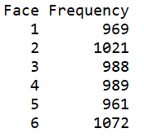
程序分析1
掷骰子6000次，统计每一种点数出现的次数。如何用数组写该程序？
  用数组元素的下标表示点数，
  每一个数组元素的值是该点数出现的次数。
  RollDie2

Slide 19
程序分析2
多数情况下，某学校的一个学期都会进行多次考试，教师希望能分析每个学生整个学期的成绩以及整个班级的成绩。
  打印出所有学生的所有成绩
  分析其中的最高分和最低分
  求学生一学期考试的平均分
如何用程序实现上述需求？

Slide 20
要存储每个学生的多次考试成绩，可考虑使用二维数组实现
  每一行代表一个学生整个学期中的各次成绩，
  每一列代表某此考试中所有学生的成绩。
程序示例：GradeBookTest3

Slide 21
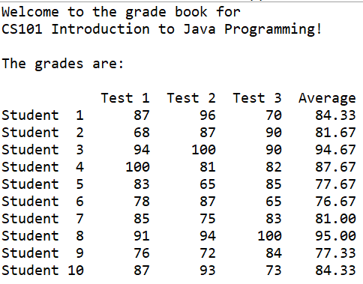


Slide 22
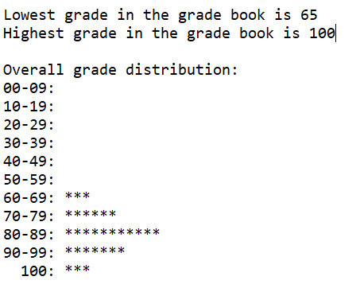

Slide 23
字符串
Java中将字符串作为String对象进行处理。
字符串常量是使用双引号括起来的字符序列。
  例如："Let’s learn Java! "。
字符串通过使用java.lang包中的String和StringBuffer类的构造方法来定义。
与C语言不同: 字符(char)数组不是字符串(String)
String数值不必以'\u0000'结束

Slide 24
String直接量
字符串赋值，可以在声明时赋值
  String c = "blue";
  c是String类型的变量
  "blue"是String直接量

Slide 25
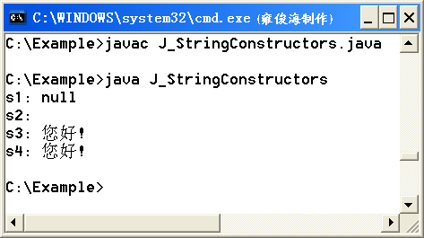
s1不指向任何字符串对象
public class J_StringConstructors
{
public static void main(String args[ ])
{
String s1 = null;
String s2 = new String( );
String s3 = "您好!";
String s4 = new String( s3 );
System.out.println("s1: " + s1);
System.out.println("s2: " + s2);
System.out.println("s3: " + s3);
System.out.println("s4: " + s4);
} // 方法main结束
} // 类J_StringConstructors结束
String构造方法: 创建空字符串
字符串直接量
String构造方法: 创建新字符串

Slide 26
常用的String操作
求长度
  int length() ：返回字符串的长度。
方法charAt(int index)
  获得字符串指定位置的字符
方法
getChars(int srcBegin, int srcEnd,
char[ ] dst, int dstBegin)
  拷贝字符串的部分字符序列➔到指定的字符数组的指定位置

Slide 27
字符串比较
字符串(String)比较
  字符类型的数据也是数值类型数据
  比较字符串大小，实际上就是依次比较其所包含的字符的数值大小
  小写字母与大写字母不相同

Slide 28
== 运算符
当用于基本数据类型时，用于判别是否相等
当用于引用数据类型时，用来判别引用是否指向相同的对象
Java虚拟机中含有字符串池(直接量在此池内)，相同内容的字符串直接量➔相同的对象
    s1 = “hello”; // 字符串直接量
    s2 = new String( "hello" );
    s1 == "hello"; // true
    s2 == "hello"; // false

Slide 29
字符串比较
boolean equals(Object anObject)
  比较当前的字符串与指定的对象
  比较结果为真⬄当且仅当给定的参数不为空，并且具有完全相同的字符序列
  例如: s1.equals( "Hi" );
boolean equalsIgnoreCase(String anotherString)
  判别相等，但不区分大小写
  例如: 在不区分大小写情况下, “hello”与“HELLO”相等

Slide 30
int compareTo(String anotherString)
  比较两个字符串的内容
  返回:
    0 : 如果字符串内容完全相同
    小于0的值: 如果在比较第一个不相同字符，当前字符串的字符的值小于anotherString对应的字符的值
    大于0的值: 如果在比较第一个不相同字符，当前字符串的字符的值大于anotherString对应的字符的值
int compareToIgnoreCase(String str)
  比较两个字符串的内容，但不区分大小写

Slide 31
查找字符串中的字符或子串
查找字符串(String)中的字符或子串
  方法indexOf
    四种重载方法 indexOf
    返回第一次找到的时下标
    如果没有找到，则返回-1
示例:
  String name = "CoolTools";
  System.out.println (name.indexOf("oo"));

Slide 32
方法 lastIndexOf
  public int lastIndexOf(int ch, int fromIndex)
  从指定位置往回查找，返回找到的最大的字符下标位置
  即返回满足下面条件的最大值:
    (this.charAt(k) == ch) && (k <= fromIndex)
  返回-1: 如果当前字符串不含该字符

Slide 33
从当前字符串中抽取子字符串
方法 substring
  substring(int beginIndex)
    返回新的字符串: 当前字符串的子串
    该子串从指定的位置开始，并一直到当前字符串结束为止
  substring(int beginIndex, int endIndex)
    返回新的字符串: 当前字符串的子串
    该子串从指定的位置(beginIndex )开始， 到指定的位置(endIndex - 1)结束

Slide 34
字符串(String)拼接
方法 concat
  拼接两个字符串，并返回一个新字符串
  源字符串不会被修改
  s1.concat( s2 )
    返回字符串s1和s2拼接的结果
示例:
  String s1 = "ABC";
  String s2 = "XYZ";
  s1 = s1.concat(s2); // s1 = s1 + s2;

Slide 35
类String的成员方法valueOf
静态(static)成员方法valueOf
  将参数的值转化成相应的字符串
  valueOf(char[ ] data)
    return new String(data);
  valueOf(char[ ] data, int offset, int count)
    return new String(data, offset, count);
  其它valueOf方法的参数的类型: boolean、char、int、long、float、double和Object
    对象还可以通过方法toString转化成字符串

Slide 36
其它String方法
其它String方法
  s1.replace( char1, char2 )
    返回一个新的字符串，它是将s1中的所有char1替换成的结果char2
    源字符串没有发生变化
    如果s1不含char1, 则返回源字符串的引用，即s1
示例:
  “mesquite in your cellar”.replace(‘e’, ‘o’) 结果返回 "mosquito in your collar"
  “JonL”.replace(‘q’, ‘x’)结果返回“JonL” (没有发生变化)

Slide 37
s1.toUpperCase
  返回对应的新字符串，各个字母都是大写的
  如果没有字符被修改，则返回源字符串的引用
  类似方法s1.toLowerCase
练习: 请试着分析方法toUpperCase是如何实现的?

Slide 38
s1.trim( )
  返回新字符串，源字符串最前面和最后面的的空白符
  如果字符串没有被改变，则返回源字符串的引用
s1.toString( )
  由于s1本身就是字符串了，所以返回s1本身
  其它引用类型也可以通过方法toString，生成相应的字符串
s1.toCharArray( )
  将字符串转换成字符数组

Slide 39
方法intern
  返回具有相同内容的字符串的引用
  如果字符串池含有该内容的字符串，则返回字符串池中具有该内容的字符串的引用
  如果字符串池没有字符串的内容与其相同，则在字符串池中创建具有该内容的字符串，再返回新创建的字符串的引用
字符串池
  组成: 字符串直接量 以及 由方法intern产生的字符串
  字符串池中的字符串s与t ： s与t具有相同内容(s.equals(t))当且仅当指向s与t的同一个字符串(s.intern() == t.intern())
  可以采用这个机制加速字符串是否相等的判定

Slide 40
类StringBuffer
类 String
  字符串(String)对象一旦创建，其内容不能再被修改 (read-only)
类 StringBuffer
  StringBuffer 对象的内容是可以被修改的
  除了字符的长度之外，还有容量的概念
  通过动态改变容量的大小，加速字符管理

Slide 41
三种构造方法
buf1 = new StringBuffer();
  创建空的StringBuffer对象➔容量为16字符
buf2 = new StringBuffer( capacity );
  创建空的StringBuffer对象➔指定容量大小
buf3 = new StringBuffer( myString );
  创建含有相应字符序列的StringBuffer对象➔容量为myString.length() + 16
  示例:
    StringBuffer b = new StringBuffer("hello");

Slide 42
String 和 StringBuffer
String 和 StringBuffer 是两种不同的类
  不能用字符串(String)的示例对象调用类(StringBuffer)的成员方法
  反之亦然
String ➔ StringBuffer
  构造方法
StringBuffer ➔ String
  构造方法
  方法 toString()

Slide 43
StringBuffer 方法
方法 length()
  返回 StringBuffer 的长度
方法 capacity()
  返回StringBuffer 的容量
方法 setLength(int newLength)
  增加或减小 StringBuffer 的长度

Slide 44
处理StringBuffer内字符的方法
方法 charAt(int index)
  返回StringBuffer 对象中指定位置的字符
方法setCharAt(int index, char ch)
  设置 StringBuffer对象中指定位置的字符
方法 getChars(int srcBegin, int srcEnd,
char[ ] dst, int dstBegin)
  将StringBuffer对象中指定的字符子序列，拷贝到指定的字符数组(dst)
方法 reverse( )
  将StringBuffer 对象中的字符序列按逆序方式排列

Slide 45
11 种 append 方法
允许数值类型的值添加到StringBuffer对象中
示例:
  public String reverseIt(String source)
  {
  int c;
  len = source.length();
  StringBuffer dest = new StringBuffer(len);
  for (c = (len - 1); c >= 0; c--)
  {
  dest.append(source.charAt(c));
  }
  return dest.toString();
  }

Slide 46
insert 和 delete 方法
方法insert
  允许将各种数据插到StringBuffer对象的指定位置
方法 delete(int start, int end) 和 deleteCharAt(int index)
  允许删除StringBuffer对象中的指定字符

Slide 47
向量
向量所对应的类是类java.util.Vector
向量变量的声明格式
  Vector<向量元素的数据类型> 变量名;
示例
  Vector<String> vs;

Slide 48
创建向量实例对象
Vector<String> vs = new Vector<String>( );
Vector<Object> vo = new Vector<Object>( );

Slide 49
增加元素
public boolean add(E o)
public void addElement(E obj)
示例
  vs.add("Tom");

Slide 50
修改元素
public E set(int index, E element)
public void setElementAt(E obj, int index)

Slide 51
删除元素
public void clear( )
public void removeAllElements( )
public E remove(int index)
public void removeElementAt(int index)

Slide 52
通过迭代器(iterator)获取向量对象的各个元素
  类java.util.Vector的成员方法
    public Iterator<E> iterator( )
  接口java.util.Iterator的成员方法
    boolean hasNext( )
  接口java.util.Iterator的成员方法
    E next( )

Slide 53
哈希函数或散列函数
示例
  h₁(s)=s[0]*31^{(n-1)}+s[1]*31^{(n-2)}+... ... +s[n-1]
哈希码(hash code)或散列索引
  由哈希函数计算出来的数值

Slide 54
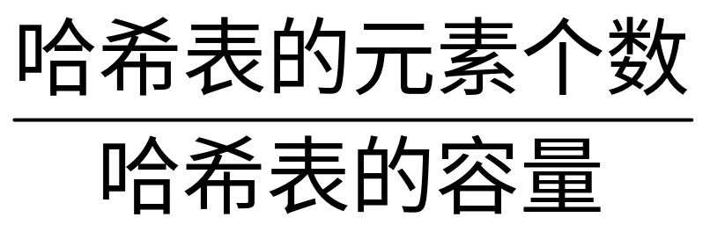
哈希表的空间利用率
哈希表的容量(capacity)
  哈希表的存储空间大小
哈希表的装填因子

Slide 55
哈希表类
java.util.Hashtable
java.util.HashMap
java.util.WeakHashMap

Slide 56
// 通过哈希表形成数组下标与值之间的双向映射。
import java.util.Hashtable;
public class J_Hashtable
{
public static void main(String args[ ])
{
String [ ] sa = {"Mary", "Tom", "John", "James", "Louis", "Jim",
"Rose", "Ann", "Liza", "Betty", "Henry", "Albert"};
Hashtable<String, Integer> ht = new Hashtable<String, Integer>( );

Slide 57
// 往哈希表中添加元素，并使得关键字与值之间建立起映射关系
int i;
for (i=0; i < sa.length; i++)
ht.put(sa[i], new Integer(i));
// 通过下标获得姓名(字符串值)
i=8;
System.out.println(
"在sa数组中，下标为" + i + "的字符串是\"" + sa[i] + "\"");
// 通过哈希表，直接获得姓名(字符串值)的数组下标
String s=sa[i];
System.out.println("在sa数组中，\"" + s + "\"的下标是" + ht.get(s));
} // 方法main结束
} // 类J_Hashtable结束

Slide 58
